Slide 1
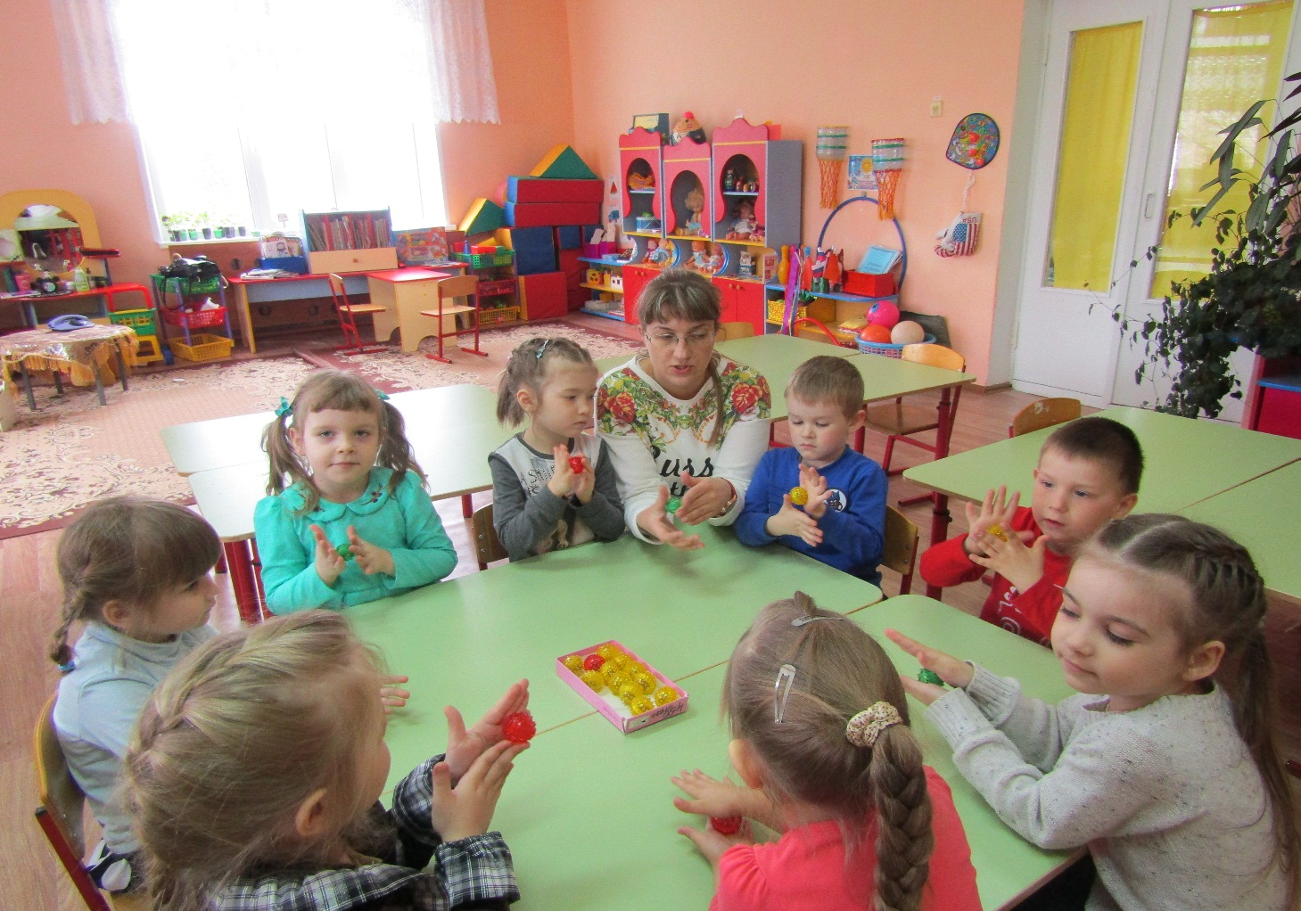
«Использование Су – Джок терапии в работе с детьми дошкольного возраста»
Подготовила:
воспитатель Францева И.М..

Slide 2
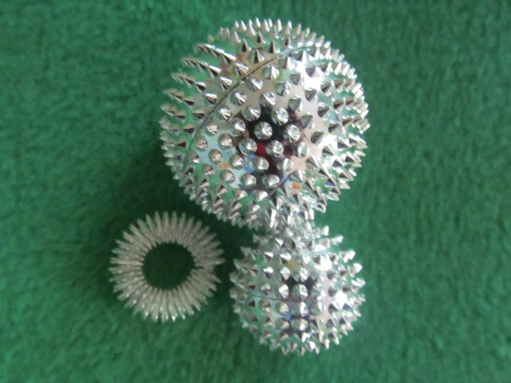
Су- Джок терапия – это ультрасовременное направление акупунктуры, метод стимуляция высокоактивных точек соответствующих всем органам и системам, расположенных на кистях рук и стопах ног.

Slide 3
Создатель метода
Су-Джок –
южно-корейский профессор Пак Чжэ Ву.
В основе его метода лежит система соответствия, или подобия, кистей и стоп всему организму в целом.

Slide 4
Су –Джок в переводе с корейского «Су» – кисть, «Джок» – стопа

Slide 5
Упражнения с использованием Су-Джок:
обогащают знания ребенка о собственном теле
развивают тактильную чувствительность
мелкую моторику пальцев рук
опосредованно стимулируют речевые области в коре головного мозга
так же способствуют общему укреплению организма и повышению потенциального энергетического уровня ребенка
кроме того, они помогают организовать занятия интереснее и разнообразнее, создают благоприятный психофизиологический комфорт детям во время игр.

Slide 6
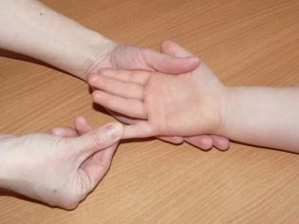
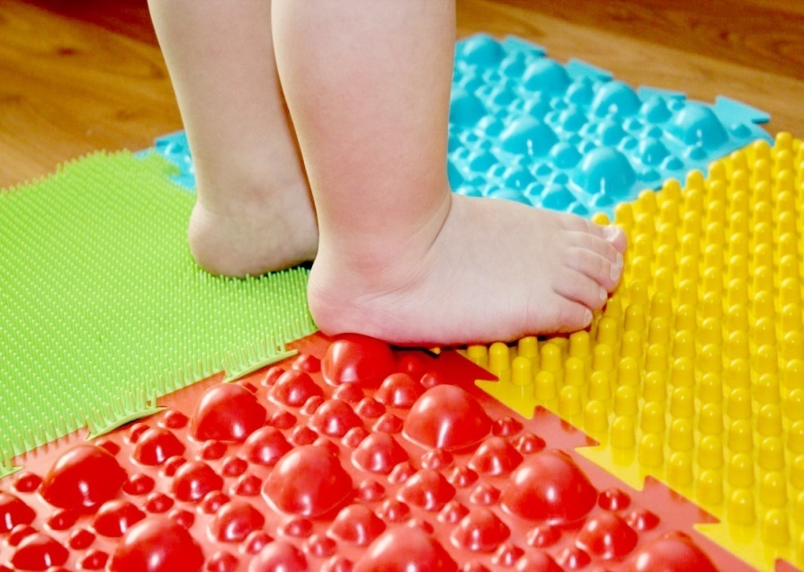
Приемы Су-Джок терапии
Массаж специальным шариком
Массаж эластичным кольцом
Ручной массаж кистей и пальцев рук
Массаж стоп

Slide 7
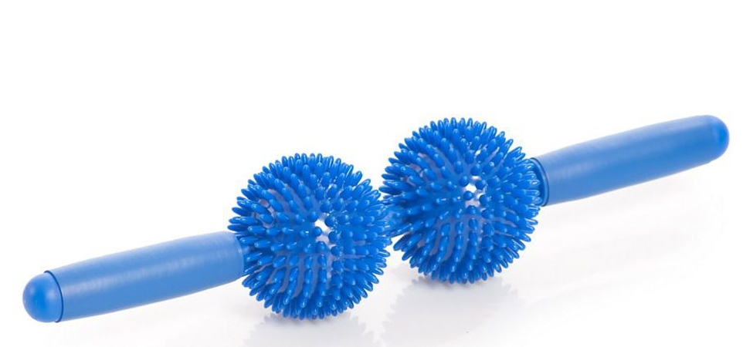
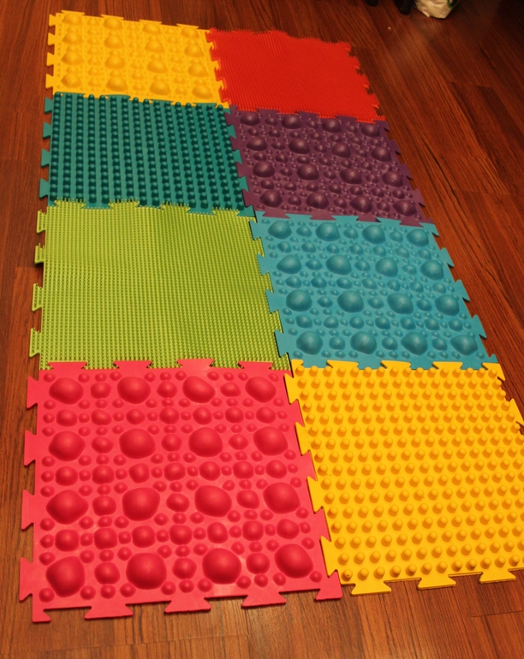
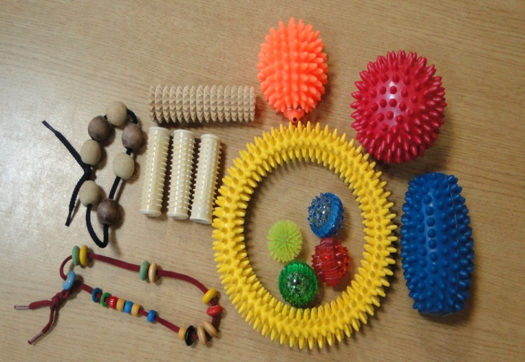
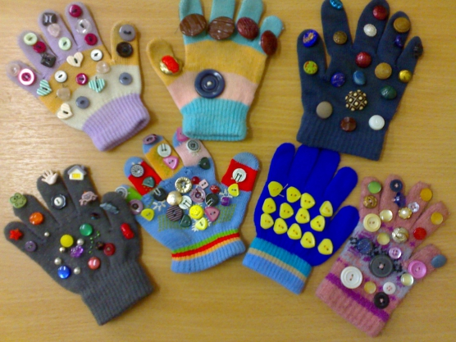
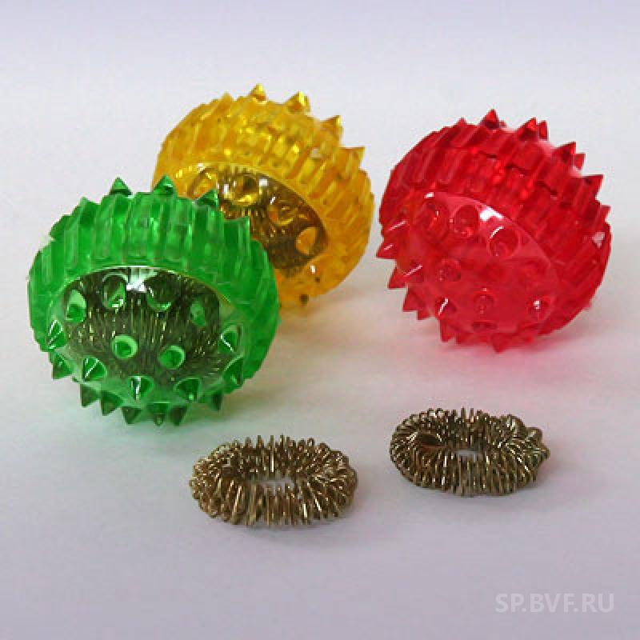
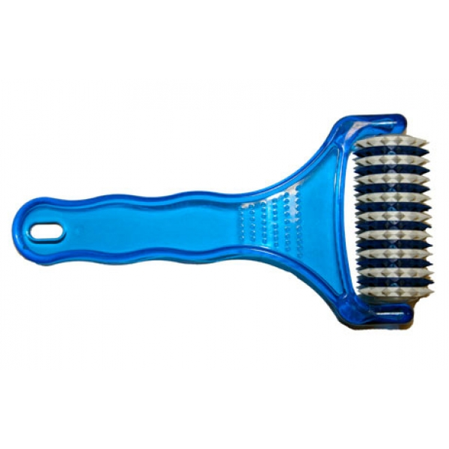
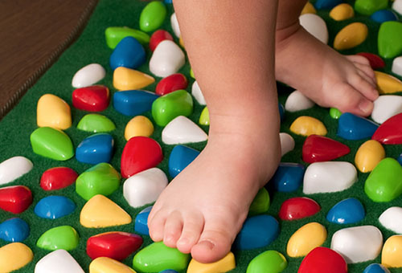
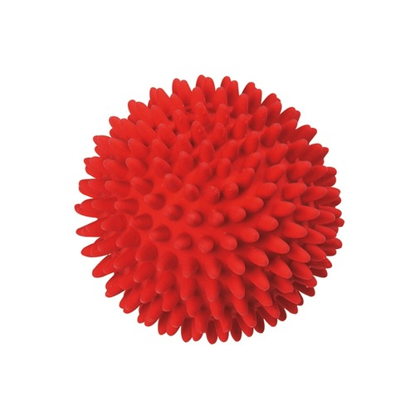
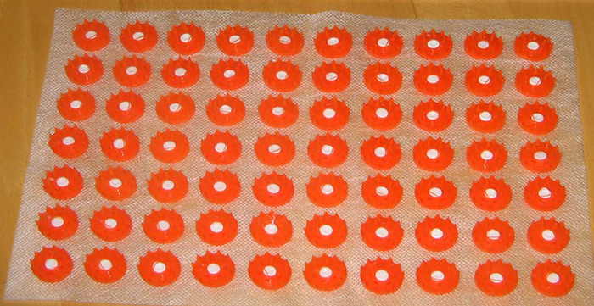
Су-Джок стимуляторы-массажеры

Slide 8
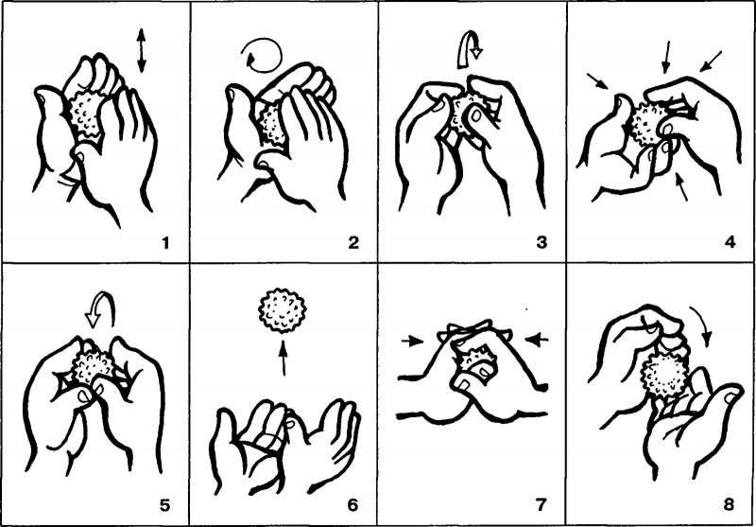
Формы работы

Slide 9
Пальчиковые игры с шариком «Су-Джок» и массажными кольцами
«Дождик»
Капля раз, капля два,
Очень медленно сперва.
(стучим медленно шариком об ладонь)
А потом, потом, потом
Всё бегом, бегом, бегом.
(стучим шариком об ладонь, ускоряя темп)
Мы зонты свои раскрыли,
(шарик находится под ладонью)
От дождя себя укрыли.
(сжимаем шарик в ладони).
«Урожай»
В огород пойдём,
Урожай соберём.
(катаем шарик на ладони вперёд-назад)
Мы морковки натаскаем
И картошки накопаем.
Срежем мы кочан капусты,
Круглый, сочный, очень вкусный.
Щавеля нарвём немножко
(на каждую строчку прокатываем шарик по пальцу)
И вернёмся по дорожке.
(катаем шарик круговыми движениями на ладошке)

Slide 10
Пальчиковые игры с шариком «Су-Джок» и массажными кольцами
«Моя семья»
Этот пальчик - дедушка,
Этот пальчик – бабушка,
Этот пальчик – папочка,
Этот пальчик – мамочка,
А вот этот пальчик – я.
(поочередно надевать массажное кольцо на каждый палец)
Вот и вся семья!
(кольцо в центре ладони, сжатие в кулаке и разжатие всех пальцев одновременно)
«Приветствие»
(поочередно надевать массажное кольцо на каждый палец)
Здравствуй, солнце золотое!
Здравствуй, небо голубое!
Здравствуй, вольный ветерок!
Здравствуй, маленький дубок!
Мы живём в родном краю –
(сжимаем и разжимаем кольцо в руке)
Всех я вас приветствую!
(разводим руки в стороны)

Slide 11
«Сказка про ёжика»
Жил да был Ёжик на полянке в своём домике в сказочной стране (положить шарик на ладошку). У Ёжика было много друзей (катать шарик от ладошки к каждому пальчику): Крош, Копатыч, Нюша, Совунья, Лосяш (зажать шарик в ладошке).
И решил он однажды навестить своих друзей.
Выбежал Ёжик на тропинку (катаем шарик по кругу ладони) и побежал к Крошу, так как его домик был совсем не далеко. Бежит, подпрыгивает на кочках (шариком покалываем подушечку каждого пальца).
Но не оказалось Кроша дома: «Наверное, он убежал Лосяша навестить» - подумал Ёжик и покатился дальше (катаем шарик по кругу ладони).
Катится Ёжик, а навстречу ему Копатыч идёт не спеша.
Обрадовался Ёжик, спрашивает Копатыча:
- «Куда ты идёшь?».
- «В лес за грибами» - отвечает Копатыч – «Пойдём со мной».
Пошли они вместе (катают шарик по пальчикам по очереди к каждому).
Раз – грибок (зажать шарик в ладошке), два – грибок, (зажать шарик в другой ладошке) - много насобирали.
Простился Ёжик с Копатычем и побежал дальше (катаем шарик по кругу ладони).
Вдруг ему навстречу выскакивает лягушка – квакушка, спрашивает её Ёжик: - «Ты куда скачешь?». - «Скачу, куда глаза глядят» - отвечает лягушка. – «Поскакали со мной».
Стал Ёжик с лягушкой скакать (прикасаться колючками шарика к кончику пальцев, делая глубокий вдох).
Не заметил Ёжик, как у своего домика очутился, не захотел он больше прыгать, устал. Зашёл он в свой домик (раскатывать шарик по ладошке), лёг на кроватку, закутался одеяльцем (зажать шарик в ладошке) и уснул.

Slide 12
Неоспоримыми достоинствами Су – Джок терапии являются:​
1. Высокая эффективность – при правильном применении наступает выраженный эффект.​
кровоснабжение всего организма, в частности, головного мозга;
способствует расслаблению, возвращая хорошее самочувствие, уравновешенность;
укрепляет здоровье и препятствует развитию нарушений в организме;
благоприятствует восстановлению нарушенных функций
2. Абсолютная безопасность – неправильное применение никогда не наносит вред – оно просто не эффективно.​
3. Универсальность – Су-Джок терапию могут использовать и педагоги в своей работе, и родители в домашних условиях.​
4. Доступность
5. Простота

Slide 13
Вывод:
Су - Джок терапия – последнее мировое достижение восточной медицины. Недаром говорят, что все гениальное исключительно просто.
Детям нравится массировать пальцы и ладошки, играть с маленьким «шариком – ежиком». Это оказывает благотворное влияние на весь организм, повышает иммунитет, а также способствует развитию мелкой моторики пальцев рук, тем самым, активизируя и развивая речь детей.

